Slide 1

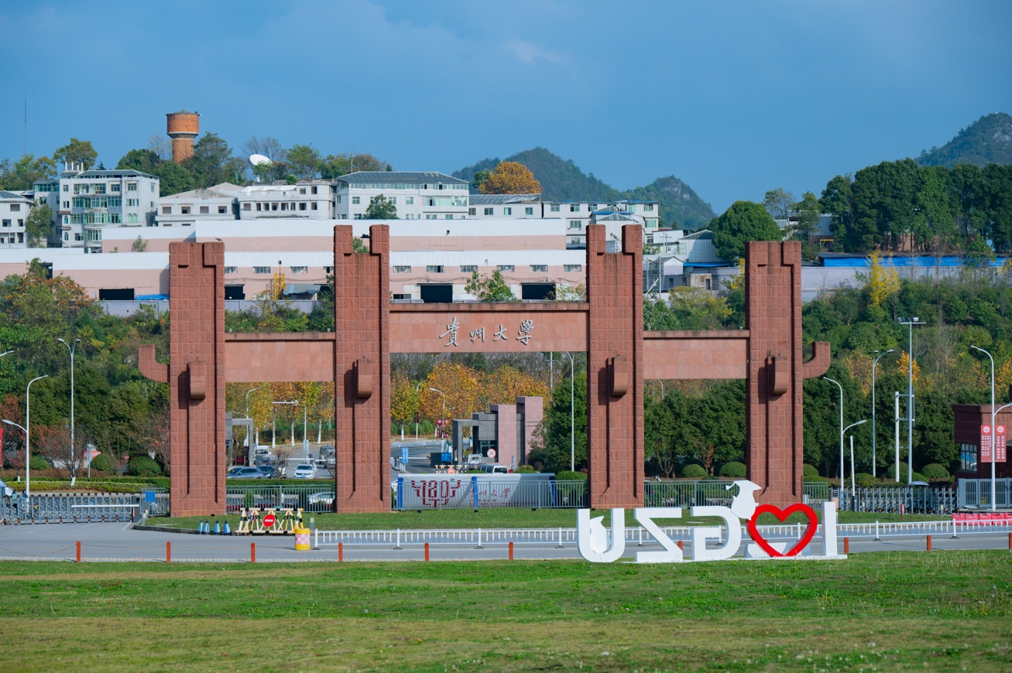
明 德 至 善\博 学 笃 行
基于深度学习的医学图像超分辨率重建研究
学 号：2021022223
专 业：计算机技术
汇报日期：2024.6.1

Slide 2
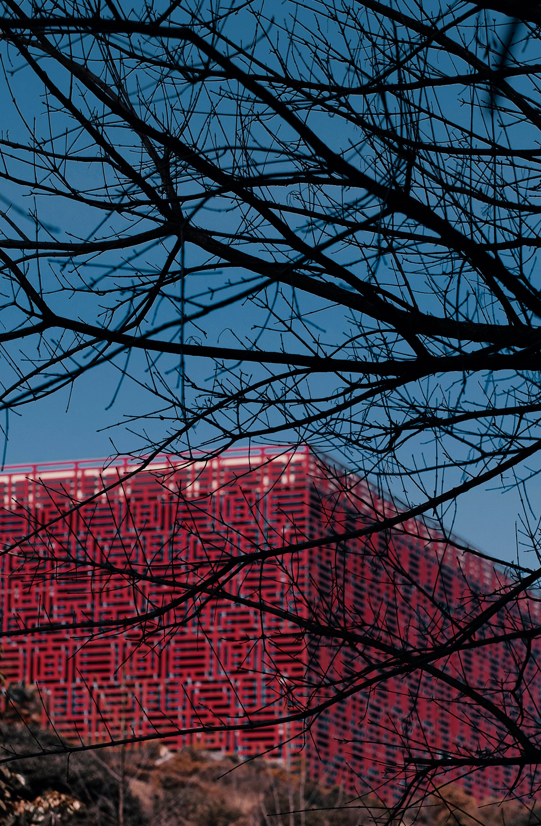
01
CONTENTS
研究背景及意义
02
国内外研究现状
03
研究内容
04
总结与展望
05
科研成果

Slide 3
PART ONE
研究背景及意义
01

Slide 4
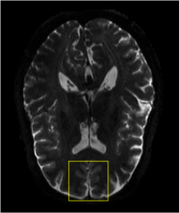
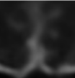
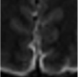
血管ji
现状：磁共振图像被广泛应用于病灶筛查、分析诊断、引导治疗。
问题：临床实践中难以获得高分辨率且信噪比良好的磁共振图像。
意义：实现高分辨率医学图像对于精确的临床诊疗至关重要。
Why
《关于加快场景创新以人工智能高水平应用
促进经济高质量发展的指导意见》
<国科发规〔2022〕199号>
《2023年中国医疗影像行业研究报告》
2020年中国医疗影像市场规模达到180亿美元，占全球医疗影像市场的20%以上；
2010-2020年中国医疗影像市场规模的复合增长率达到14.4%，大幅超过全球增速13.4个百分点。
医疗领域积极探索医疗影像智能辅助诊断、临床诊疗辅助决策支持、医用机器人、互联网医院、智能医疗设备管理、智慧医院、智能公共卫生服务等场景。
研究背景及意义
国内外研究现状
研究内容
总结与展望
科研成果

Slide 5
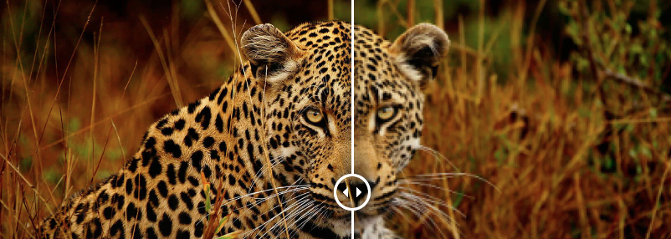
血管ji
超分辨率定义
超分辨率是提升像素数量的过程，通过算法将低分辨率图像重建为高分辨率图像，提供更为详细的纹理细节和结构信息，从而获得更清晰的视觉效果。
What
图1-1 超分辨率示例
研究背景及意义
国内外研究现状
研究内容
总结与展望
科研成果

Slide 6
PART TWO
02
国内外研究现状

Slide 7
[1] Jiren Zhu, Russell Kaplan, Justin Johnson, and Li Fei-Fei. HiDDeN: Hiding Data With Deep Networks. ECCV’2018, volume 11219, pages 682–697, Munich, Germany, September 2018.
血管ji
轻点此处输入文字内容，PPT模板所有文字图片都可编辑，数据图表都可以修改颜色大小形状
HiDDeN是第一个基于深度学习的鲁棒水印网络，通过水印嵌入模块嵌入水印，在噪声攻击模块中加入特定的噪声，学习噪声图与原图的像素分布相关性，以此提取鲁棒的水印。
[2] Mahdi Ahmadi, Alireza Norouzi, Nader Karimi, Shadrokh Samavi, and Ali Emami. Redmark: Framework for residual diffusion watermarking based on deep networks. Expert Systems with Applications, 146:113157, 2020.
ReDMark在每次迭代中随机选择一种攻击类型，以提高水印的安全性与鲁棒性。
研究背景及意义
国内外研究现状
研究内容
总结与展望
科研成果

Slide 8
[3] Yang Liu, Mengxi Guo, Jian Zhang, Yuesheng Zhu, and Xiaodong Xie. A novel two-stage separable deep learning framework for practical blind watermarking. In Proceedings of the 27th ACM International Conference on Multimedia, pages 1509–1517, 2019.
血管ji
轻点此处输入文字内容，PPT模板所有文字图片都可编辑，数据图表都可以修改颜色大小形状
Liu等提出两阶段可分离的深度水印学习框架，将水印的嵌入与提取分开训练，训练获得更快的收敛速度与更好的稳定性。
[4] Xiyang Luo, Ruohan Zhan, Huiwen Chang, Feng Yang, and Peyman Milanfar. Distortion agnostic deep watermarking. In Proceedings of the IEEE/CVF Conference on Computer Vision and Pattern Recognition (CVPR), June 2020.
Luo等利用对抗训练来模拟噪声图像，以此提高模型的鲁棒性。
研究背景及意义
国内外研究现状
研究内容
总结与展望
科研成果

Slide 9
PART THREE
研究内容
03

Slide 10
研究内容
弥散张量成像（Diffusion Tensor Imaging, DTI）
DTI^{[5]}是在DWI (Diffusion Weighted Imaging)技术基础上发展起来的一种磁共振成像技术，可以在三维空间内定时定量分析组织内水分子弥散特性。活体组织中结构的不同从而影响水分子自由弥散的方向和速率，这种差异是DTI成像的基础。作为磁共振成像技术的一项重大突破，DTI 是目前惟一能够对活体人脑内的白质纤维结构进行非侵入性检测的影像技术。
研究
数据
图3-1 DTI数据拟合的白质纤维束的不同形式
[5] Peter B. Kingsley. Introduction to diffusion tensor imaging mathematics: Part I. Tensors, rotations, and eigenvectors[J]. Concepts in Magnetic Resonance Part A,2006,28A(2).
研究背景及意义
国内外研究现状
研究内容
总结与展望
科研成果

Slide 11
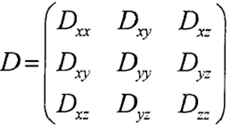
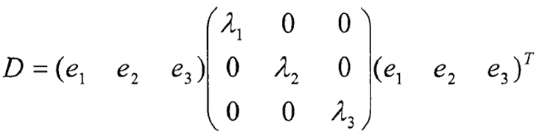
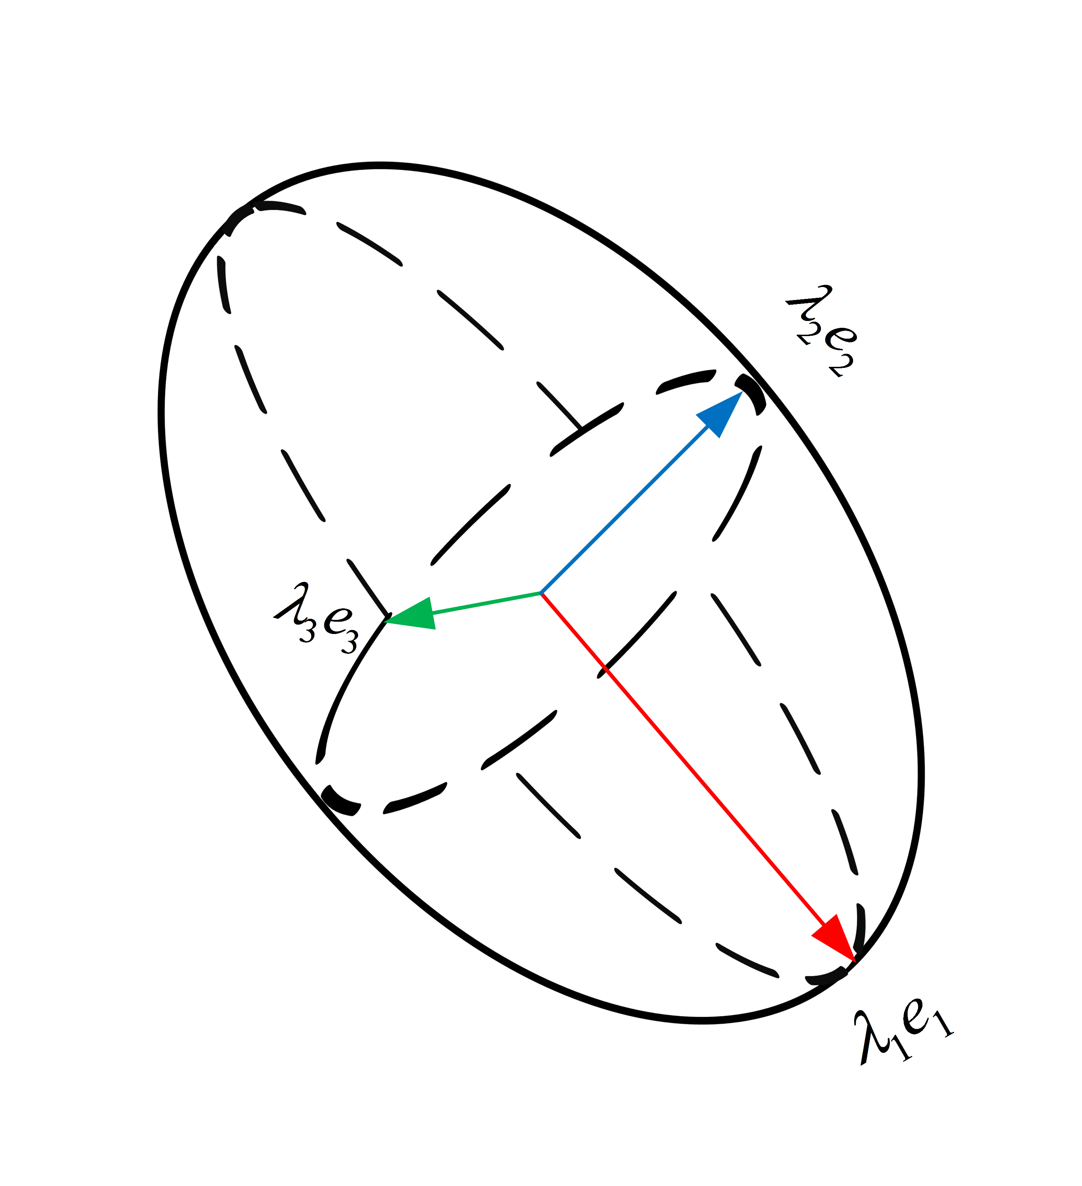
研究内容
弥散张量成像（Diffusion Tensor Imaging, DTI）
弥散张量图像（DTI），本质上是一个三维空间中的二维张量场。三维图像空间中的每个体素所在位置的水分子扩散情况通过一个二阶张量描述，每个张量可以用一个3×3的对称正定矩阵表示。
研究
数据
(公式3-1)
图3-2 三维二阶张量的椭球表示
研究背景及意义
国内外研究现状
研究内容
总结与展望
科研成果

Slide 12
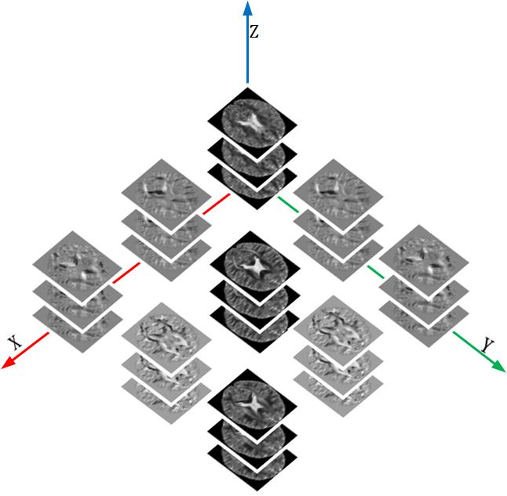
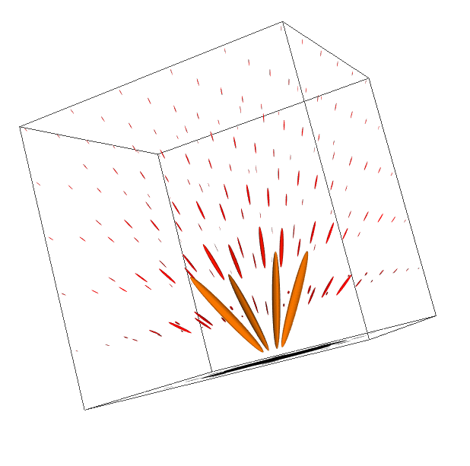
研究内容
弥散张量成像（Diffusion Tensor Imaging, DTI）
研究
数据
图3-3 五维DTI数据的二维切片表示
图3-4 张量场的三维表示
研究背景及意义
国内外研究现状
研究内容
总结与展望
科研成果

Slide 13
研究内容
问 题
由于DTI数据的特殊结构，现有的深度鲁棒水印算法无法直接对DTI图像进行版权保护。
问题
分析
研究方案
根据DTI数据的特点，有针对性的设计深度鲁棒水印框架对DTI数据进行版权保护。
研究内容1
研究内容2
基于体素空间变换的DTI图像鲁棒水印算法。
基于对抗失真的DTI图像鲁棒水印算法。
研究背景及意义
国内外研究现状
研究内容
总结与展望
科研成果

Slide 14
研究内容1：基于体素空间变换的DTI图像鲁棒水印算法
DTI数据数据位于3×3的对称正定流形空间，当前的深度鲁棒水印方案是针对欧几里得空间中的数据进行设计的，无法对流形空间中的DTI数据进行版权保护。
当前基于Log-Euclidean测度的流形值方法在纤维方向的预测方面还存在一些问题，不能更好的应用于下游的任务（如纤维素的追踪）。
针对问题
提出体素空间变换，把DTI数据从流形空间变换到欧几里得空间中进行处理。
水印信息被嵌入到体素变换的特征值中，不改变体素的特征向量，保证了纤维方向预测的准确性。
提出方法
研究背景及意义
国内外研究现状
研究内容
总结与展望
科研成果

Slide 15
研究内容1：基于体素空间变换的DTI图像鲁棒水印算法
首先，DTI图像中的扩散张量D通过SVD进行对角化，使其从3×3的对称正定流形空间变换到欧几里得空间，并得到正的实数值的特征值S及其对应的特征向量E。
其次，通过深度神经网络把水印信息M嵌入到特征值S中，并得到含水印信息的特征值S*,S*=F (S,M),其中F是水印嵌入函数。
然后，通过SVD的逆变换把含水印信息的特征值S’变换为含水印信息的扩散张量D*,即D*=E×S*×E^{T}。
最后，把含水印信息的扩散张量D*输入神经网络得到解码的水印信息M*,M*=E₁(D*),其中E₁是水印提取函数。
算法
步骤
研究背景及意义
国内外研究现状
研究内容
总结与展望
科研成果

Slide 16
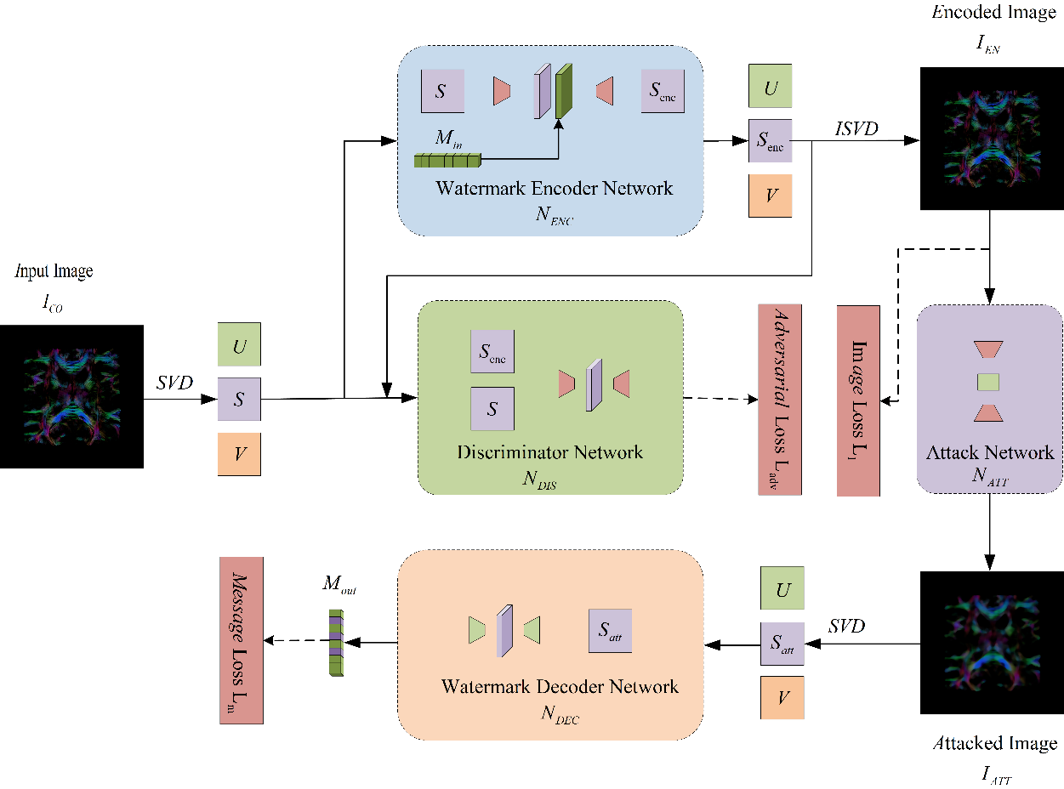
研究内容1：基于体素空间变换的DTI图像鲁棒水印算法
整体架构
主要阶段：
水印嵌入阶段：水印嵌入网络生成含水印图；
噪声攻击阶段：攻击网络对含水印图进行攻击，生成噪声图；
水印提取阶段：水印提取网络从噪声图中提取水印；
生成对抗阶段：生成对抗网络提高含水印图与原图的视觉相似度；
图3-5 水印算法框架
研究背景及意义
国内外研究现状
研究内容
总结与展望
科研成果

Slide 17
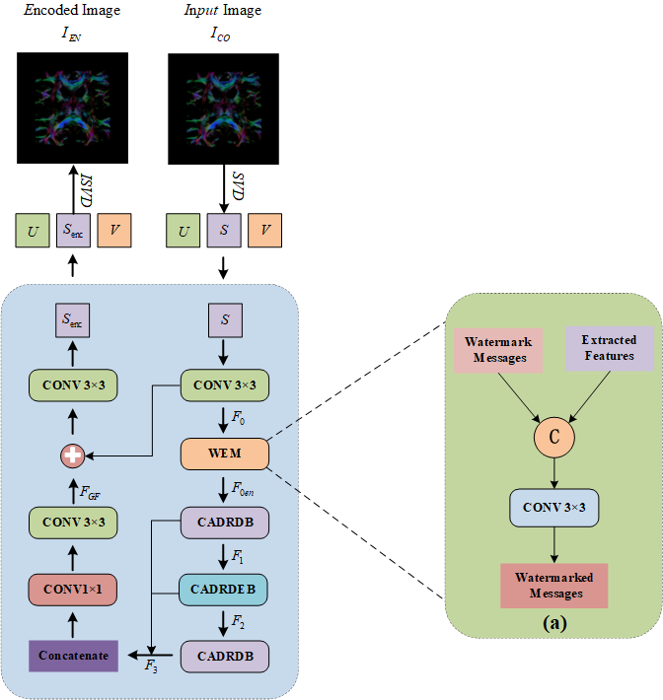
研究内容1：基于体素空间变换的DTI图像鲁棒水印算法
水印嵌入网络
算法要点：
采用级联的通道注意空洞残差密集块提取多尺度的特征（细微特征不易提取，下采样问题）；
初级特征（具体细节）与 高级特征（抽象语义）融合以提高编码图像的可视质量；
基于香农的信息论定理中关于冗余和信息传输的原则，在初级特征和高级特征中冗余的嵌入水印信息；
图3-6 水印嵌入网络
研究背景及意义
国内外研究现状
研究内容
总结与展望
科研成果

Slide 18
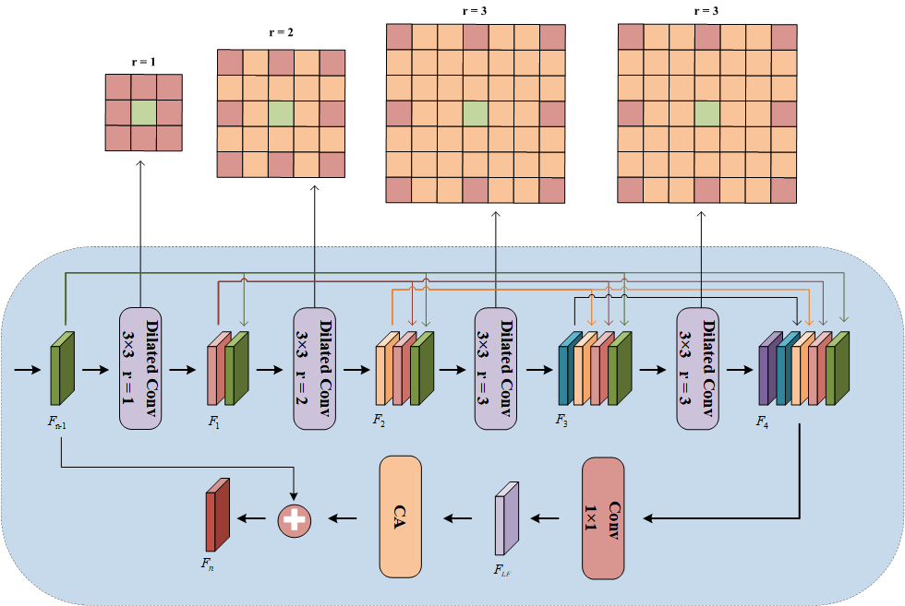
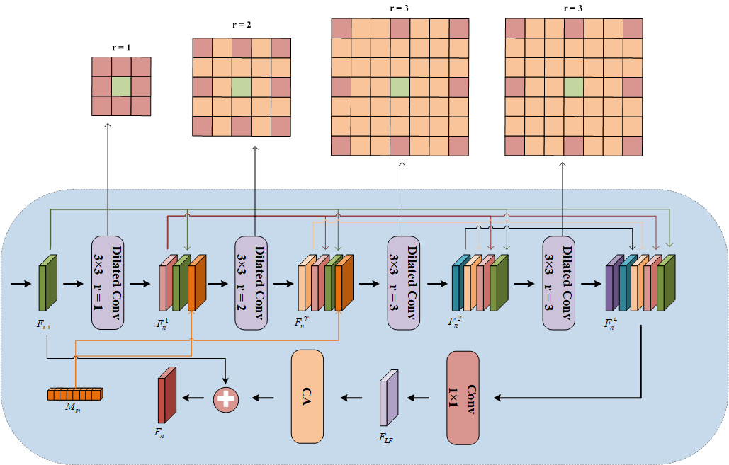
研究内容1：基于体素空间变换的DTI图像鲁棒水印算法
水印嵌入网络
图3-7 通道注意空洞残差密集块（CADRDB）
图3-8 通道注意空洞残差密集嵌入块（CADRDEB）
研究背景及意义
国内外研究现状
研究内容
总结与展望
科研成果

Slide 19
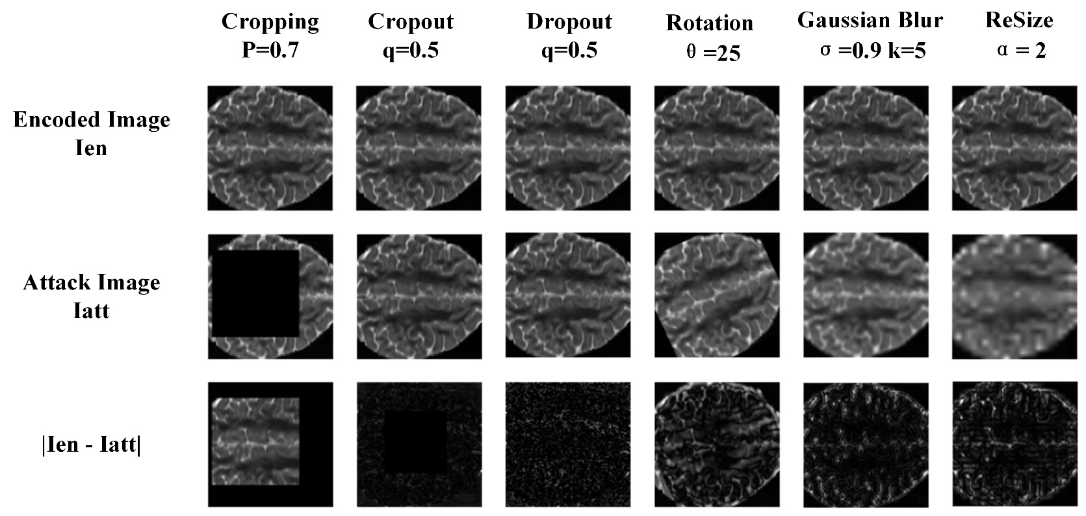
研究内容1：基于体素空间变换的DTI图像鲁棒水印算法
噪声攻击网络
攻击网络：
通过对水印图像施加不同的攻击，让神经网络进行学习，以此提高算法的鲁棒性。
图3-9 噪声攻击示意图
研究背景及意义
国内外研究现状
研究内容
总结与展望
科研成果

Slide 20
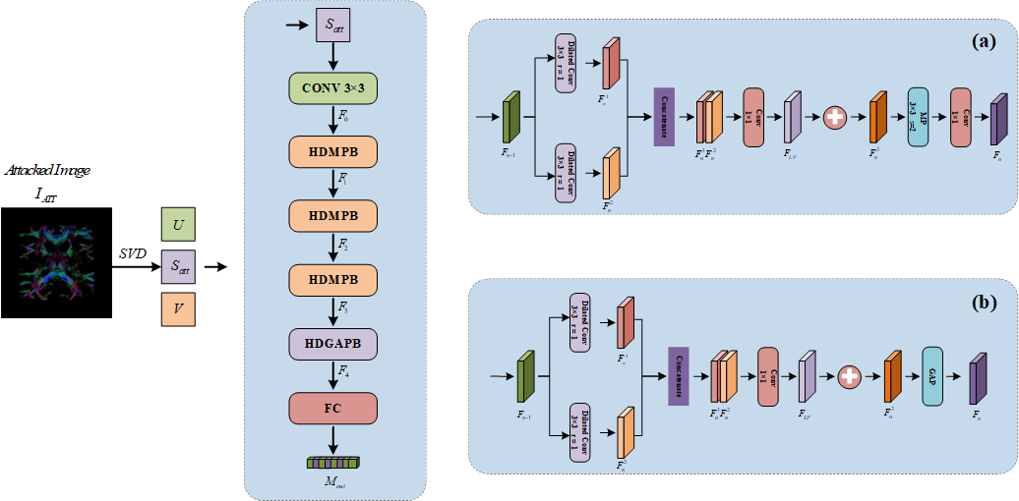
研究内容1：基于体素空间变换的DTI图像鲁棒水印算法
水印提取网络
算法要点：
采用级联的混合空洞最大池化块提取多尺度的特征（关注显著特征，忽略无用特征）；
通过混合空洞全局平均池化块进行特征融合（获取全局上下文关系）；
图3-6 水印提取网络
研究背景及意义
国内外研究现状
研究内容
总结与展望
科研成果

Slide 21
研究内容1：基于体素空间变换的DTI图像鲁棒水印算法
生成对抗网络
算法介绍：
生成式对抗学习机制被用于提高模型的不可感知性。其实现方法是引入鉴别器，使其与生成器相互博弈，以此提高编码图像的可视质量。其中, PatchGAN^{[6]}被引入作为鉴别网络。对抗损失函数的定义如公式3-2所示。
(公式3-2)
[6] Phillip Isola, Jun-Yan Zhu, Tinghui Zhou, and Alexei A Efros. Image-to-image translation with conditional adversarial networks. In Proceedings of the IEEE conference on computer vision and pattern recognition, pages 1125–1134, 2017.
研究背景及意义
国内外研究现状
研究内容
总结与展望
科研成果

Slide 22
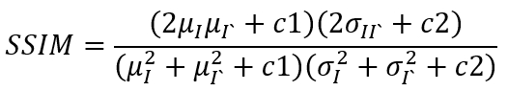
研究内容1：基于体素空间变换的DTI图像鲁棒水印算法
评价指标
比特位准确率(BA)：衡量解码的水印与原始水印的误差程度。
(公式3-3)
峰值信噪比(PSNR)：衡量图像的失真程度，是目前最常见的评价标准。
(公式3-4)
(公式3-5)
结构相似性方法SSIM：考虑人眼的视觉识别感知特性，其评价结果与人的主观感受相同。
(公式3-6)
研究背景及意义
国内外研究现状
研究内容
总结与展望
科研成果

Slide 23
研究内容1：基于体素空间变换的DTI图像鲁棒水印算法
评价指标
平均弥散率(MD)：反映水分子的整体弥散水平和弥散阻力情况。
(公式3-7)
各向异性(FA)：衡量组织内水分子各向异性部分占整个弥散张量的比例。
(公式3-8)
主轴方向偏转夹角a_{AC}：可以反应纤维走向，是医生进行临床诊断的重要依据。
(公式3-9)
研究背景及意义
国内外研究现状
研究内容
总结与展望
科研成果

Slide 24
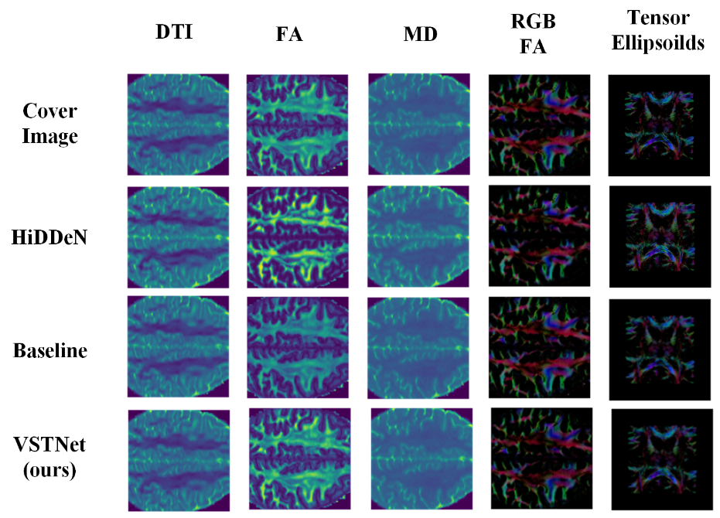
研究内容1：基于体素空间变换的DTI图像鲁棒水印算法
实验结果与分析
不可感知性与扩散特性分析：
表 3‑1不同对比模型的图像质量和扩散特性的定量比较
Models | PSNR[dB] | SSIM | FA MSE | MD MSE | Cosine Similarity
MA-CycleGAN^{[7]} | * | * | 0.0172 | * | 0.8401
HiDDeN^{[8]} | 26.249 | 0.999 | 0.0033 | 8.00e-10 | 0.999
Baseline | 39.136 | 0.998 | 0.0007 | 2.91e-9 | 0.953
VSTNet(ours) | 47.264 | 0.999 | 0.0008 | 6.92e-11 | 0.999
图 3‑7载体图像和编码图像的视觉质量比较
[7] Benoit Anctil-Robitaille, Christian Desrosiers, and Herve Lombaert. Manifold-aware cyclegan for high resolution structural-to-dti synthesis. In Computational Diffusion MRI, pages 213–224. Springer, 2021.
[8] Zhu J R, Kaplan R, Johnson J, Fei-Fei L. HiDDeN: Hiding Data with Deep Networks[C]// Proceedings of the 2018 European Conference on Computer Vision (ECCV). Cham: Springer, 2018: 657-672.
研究背景及意义
国内外研究现状
研究内容
总结与展望
科研成果

Slide 25
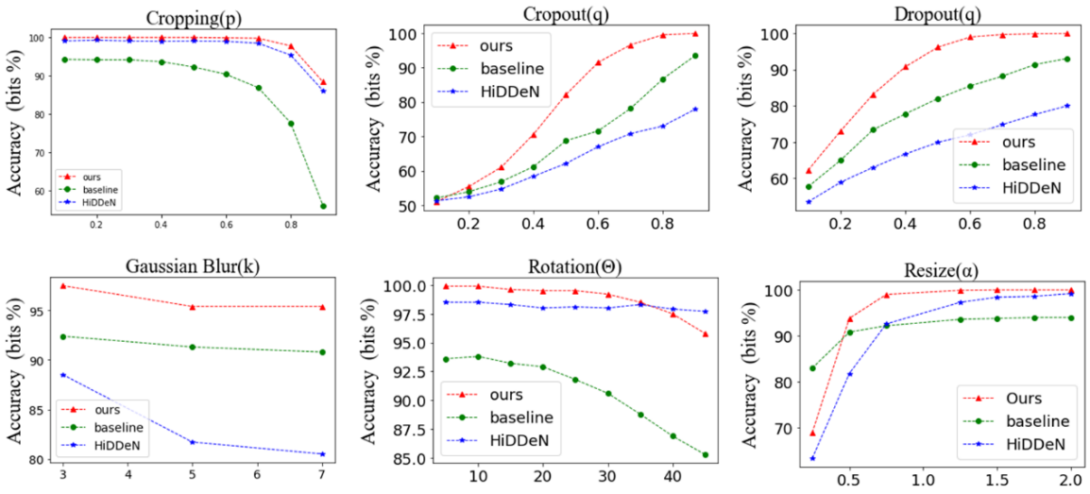
研究内容1：基于体素空间变换的DTI图像鲁棒水印算法
实验结果与分析
鲁棒性分析：
极端攻击下，如裁剪强度为0.1、像素替换强度为0.9、高斯核宽度为4、旋转角度为45°的情况，所提算法的水印准确率能达到90%以上。
在面对旋转和高斯模糊攻击时，水印正确率接近于1，这一性能已经能与传统方法竞争。
图 3‑8 噪声失真下不同对比模型的鲁棒性比较
研究背景及意义
国内外研究现状
研究内容
总结与展望
科研成果

Slide 26
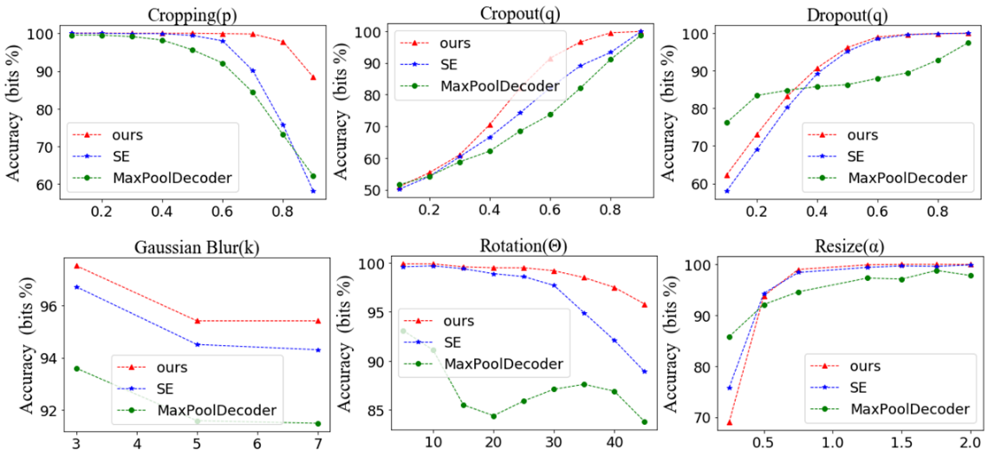
研究内容1：基于体素空间变换的DTI图像鲁棒水印算法
实验结果与分析
消融实验分析：
实验结论
CADRDB使模型更加关注有效的特征进行嵌入和学习，以此提高模型的鲁棒性。
HDGAPB对提取的特征进行全局特征融合（捕获全局上下文关系），以此提高模型的鲁棒性。
图 3‑9不同设置的消融实验结果
研究背景及意义
国内外研究现状
研究内容
总结与展望
科研成果

Slide 27
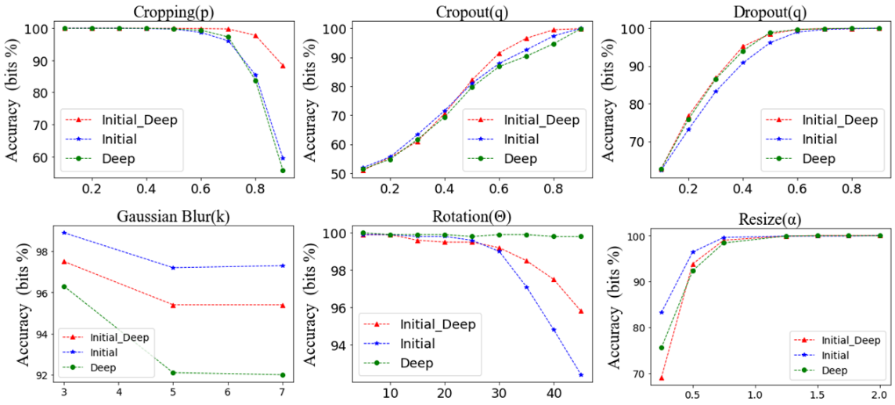
研究内容1：基于体素空间变换的DTI图像鲁棒水印算法
实验结果与分析
消融实验分析：
实验结论
多次嵌入可以增加水印信息的冗余，使模型在遭受更强的攻击时仍然保持较好的鲁棒性。
图 3‑10不同嵌入过程的消融实验结果
研究背景及意义
国内外研究现状
研究内容
总结与展望
科研成果

Slide 28
研究内容2：基于对抗失真的DTI图像鲁棒水印算法
为了进一步完善上文所提的算法，我们做了如下思考：
如何提高模型对未知噪声攻击的鲁棒性？
思考
如何提高模型的不可感知性？
研究背景及意义
国内外研究现状
研究内容
总结与展望
科研成果

Slide 29
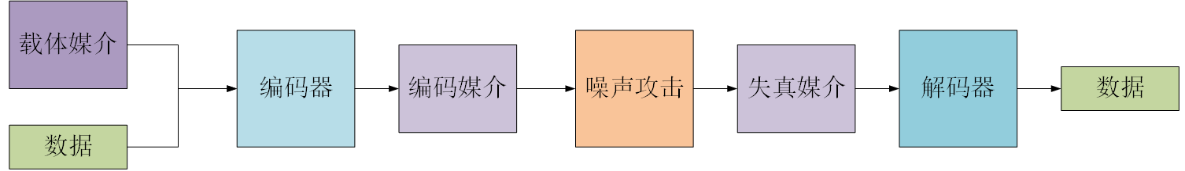
研究内容2：基于对抗失真的DTI图像鲁棒水印算法
为了进一步完善上文所提的算法，我们做了如下思考：
使用真实数据训练的网络^{[9]}替代噪声层。
分离噪声层^{[10]}。
使用可导的噪声^{[11]}模拟不可导的噪声。
如何更有效的学习噪声攻击？
分析
图 3-11 端到端的深度水印框架
[9] Wengrowski E, Dana K. Light field messaging with deep photographic steganography[C]//Proceedings of the IEEE/CVF Conference on Computer Vision and Pattern Recognition. 2019: 1515-1524.
[10] Liu Y, Guo M, Zhang J, et al. A novel two-stage separable deep learning framework for practical blind watermarking[C]//Proceedings of the 27th ACM International Conference on Multimedia. 2019: 1509-1517.
[11] Luo X Y, Zhan R H, and Chang H W, and Yang F, Milanfar P. Distortion agnostic deep watermarking[C]// Proceedings of the 2020 IEEE/CVF Conference on Computer Vision and Pattern Recognition (CVPR). Piscataway: IEEE, 2020: 13548-13557.
研究背景及意义
国内外研究现状
研究内容
总结与展望
科研成果

Slide 30
研究内容2：基于对抗失真的DTI图像鲁棒水印算法
使用真实数据训练的网络^{[9]}替代噪声层。
主要思想：当噪声不可导时，使用网络模拟这一不可导的过程，然后将模拟网络加入噪声层进行端到端的训练。
Wengrowski 等人^{[9]}设计了一个网络用于模拟屏摄噪声，同时他们生成了大量的“屏幕-手机”拍摄的数据用于训练模拟网络。最终将模拟网络加入到噪声层中进行训练，达到良好的屏摄鲁棒性。
分析
存在问题：
生成数据集的工程量较大，耗费大量的人力和财力。
泛化性差，训练可能会出现过拟合，仅对训练集中的样本有较好的效果。
[9] Wengrowski E, Dana K. Light field messaging with deep photographic steganography[C]//Proceedings of the IEEE/CVF Conference on Computer Vision and Pattern Recognition. 2019: 1515-1524.
研究背景及意义
国内外研究现状
研究内容
总结与展望
科研成果

Slide 31
研究内容2：基于对抗失真的DTI图像鲁棒水印算法
分离噪声层^{[10]} 。
主要思想：由于解码器的任务只是从噪声图像中提取出水印信息，所以解码器的训练无需噪声层 的参与，仅需噪声图像即可。
Liu等人^{[10]}提出将编码器，解码器和噪声层分离，形成一个两阶段的方案。第一阶段先初始化一个无噪声的端到端的网络，之后，在第二阶段，使用第一阶段的编码器生成数据并进行噪声攻击，利用噪声图像对解码器进行针对性的增强训练，这样解码器就能有效的对噪声攻击后的特征进行拟合，从而也绕过了不可导的问题。
分析
存在问题：
通过分离不可导的部分，实现了训练过程，但并未从根源上解决失真问题。
[10] Liu Y, Guo M, Zhang J, et al. A novel two-stage separable deep learning framework for practical blind watermarking[C]//Proceedings of the 27th ACM International Conference on Multimedia. 2019: 1509-1517.
研究背景及意义
国内外研究现状
研究内容
总结与展望
科研成果

Slide 32
研究内容2：基于对抗失真的DTI图像鲁棒水印算法
使用可导的噪声^{[11]}模拟不可导的噪声。
主要思想：使用网络模拟噪声攻击的过程，而不是对某些特定的不可导噪声攻击进行建模。
Luo等人^{[11]}提出了一种与噪声攻击无关的水印新框架，其中图像噪声在训练期间没有显式建模，而是通过卷积神经网络模拟噪声攻击。实验结果表明，该方法在训练期间可用的失真上取得了可比或更好的结果，并且在未知失真上的整体性能更好。
分析
存在问题：
对抗失真网络和编码器解码器同时训练，网络学习的任务比较多，既要编码网络嵌入水印具有高的不可感知性，又要解码网络具有高的准确率，还要失真网络和解码器进行对抗训练模拟失真，很难平衡各个任务。因而，网络训练比较困难，而且训练过程不稳定。
[11] Luo X Y, Zhan R H, and Chang H W, and Yang F, Milanfar P. Distortion agnostic deep watermarking[C]// Proceedings of the 2020 IEEE/CVF Conference on Computer Vision and Pattern Recognition (CVPR). Piscataway: IEEE, 2020: 13548-13557.
研究背景及意义
国内外研究现状
研究内容
总结与展望
科研成果

Slide 33
研究内容2：基于对抗失真的DTI图像鲁棒水印算法
基于以上分析和思考，我们提出了面向扩散张量成像图像的两阶段可分离对抗失真鲁棒水印算法：
第一阶段，使用无噪声的端到端进行训练，即在没有噪声层的参与下，学习水印的嵌入和提取。
第二阶段，固定第一阶段训练的水印编码网络，让噪声攻击网络和解码网络进行对抗训练。
研究背景及意义
国内外研究现状
研究内容
总结与展望
科研成果

Slide 34
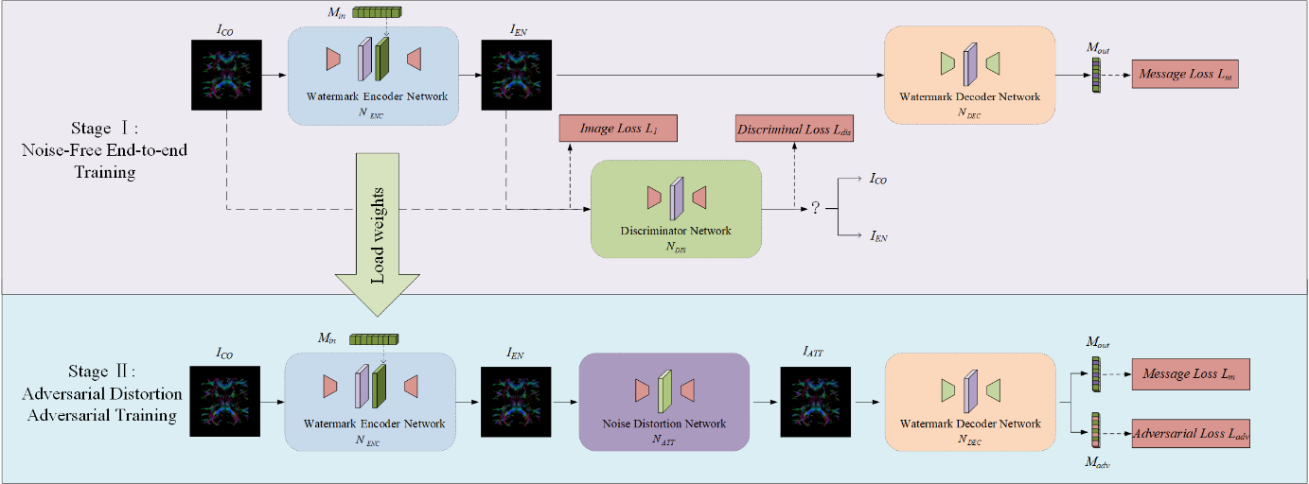
研究内容2：基于对抗失真的DTI图像鲁棒水印算法
整体架构
主要阶段：
第一阶段：在无噪声层的参与下，以端到端的方式训练水印嵌入和提取网络；
第二阶段：固定水印嵌入网络的参数，使噪声攻击网络和解码网络进行对抗训练。
测试阶段：以第一阶段训练的水印嵌入网络，第二阶段训练的水印提取网络组成测试网路。
图3-12 水印算法框架
研究背景及意义
国内外研究现状
研究内容
总结与展望
科研成果

Slide 35
研究内容2：基于对抗失真的DTI图像鲁棒水印算法
噪声攻击网络
与以往的噪声失真不同，不是显式地对含水印的图像进行攻击，而是通过神经网络模拟最具攻击性的噪声攻击，对图像进行攻击以生成相应的对抗训练集。为了寻找最具攻击性的攻击，通过不断的更新攻击网络的参数使水印提取网络提取的水印信息与嵌入的水印信息之间的距离最大化，具体如公式所示：
(公式3-10)
(公式3-11)
研究背景及意义
国内外研究现状
研究内容
总结与展望
科研成果

Slide 36
研究内容2：基于对抗失真的DTI图像鲁棒水印算法
训练方式
第一阶段：训练水印嵌入网络、水印提取网络以及生成对抗网络，该阶段的损失函数由重建损失、水印损失与对抗损失构成。
(公式3-12)
第二阶段：采用对抗的思想同时训练噪声攻击网络与水印提取网络。首先，攻击网络产生的噪声图在视觉上接近原始含水印图的同时，要尽可能地降低水印提取网络的水印正确率。其次，水印提取网络能从噪声图中鲁棒地提取水印。因此，对抗训练的任务等价于在最大化图像失真情况下最小化水印损失。
(公式3-13)
研究背景及意义
国内外研究现状
研究内容
总结与展望
科研成果

Slide 37
研究内容2：基于对抗失真的DTI图像鲁棒水印算法
训练方式
研究背景及意义
国内外研究现状
研究内容
总结与展望
科研成果

Slide 38
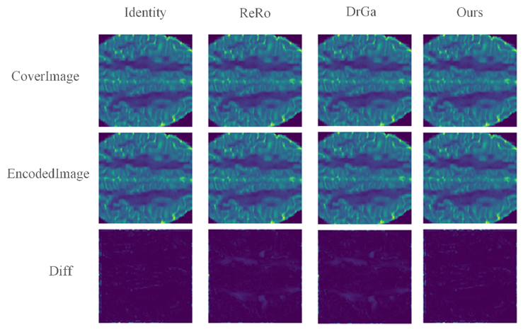
研究内容2：基于对抗失真的DTI图像鲁棒水印算法
实验结果与分析
不可感知性分析：
表 3-2不同对比模型的图像质量定量比较
Models | PSNR[dB] | SSIM
Identity | 48.46 | 0.999
ReRo | 42.91 | 0.999
DrGa | 45.92 | 0.998
SuperDTI^{[12]} | 38.9 | 0.95
Ours | 48.46 | 0.999
图3-13 水印算法框架
[12] Li H, Liang Z, Zhang C, et al. SuperDTI: Ultrafast DTI and fiber tractography with deep learning[J]. Magnetic resonance in medicine, 2021, 86(6): 3334-3347.
研究背景及意义
国内外研究现状
研究内容
总结与展望
科研成果

Slide 39
研究内容2：基于对抗失真的DTI图像鲁棒水印算法
实验结果与分析
表 3-3 不同噪声失真攻击下模型的鲁棒性比较
鲁棒性分析：
Method | Identity | ReRo | DrGa | Combined HiDDeN^{[8]} | Ours
Crop(p=0.5) | 94.5 | 49.8 | 98.4 | 99.1 | 99.7
Cropout(q=0.5) | 62.2 | 65.4 | 68.7 | 62.1 | 73.7
Dropout(q=0.5) | 92.8 | 91.1 | 99.8 | 69.9 | 99.2
Gaussian Blur(k=3) | 91.4 | 86.0 | 99.6 | 88.5 | 95.9
Rotation(θ=30) | 83.9 | 93.7 | 71.6 | 98.0 | 83.8
Resize(α=2) | 97.0 | 99.8 | 100 | 99.2 | 100
实验结论
本文所提方法在未知噪声攻击上具有较高的鲁棒性。
基本可以达到与已知噪声攻击相当的结果。
[8] Zhu J R, Kaplan R, Johnson J, Fei-Fei L. HiDDeN: Hiding Data with Deep Networks[C]// Proceedings of the 2018 European Conference on Computer Vision (ECCV). Cham: Springer, 2018: 657-672.
研究背景及意义
国内外研究现状
研究内容
总结与展望
科研成果

Slide 40
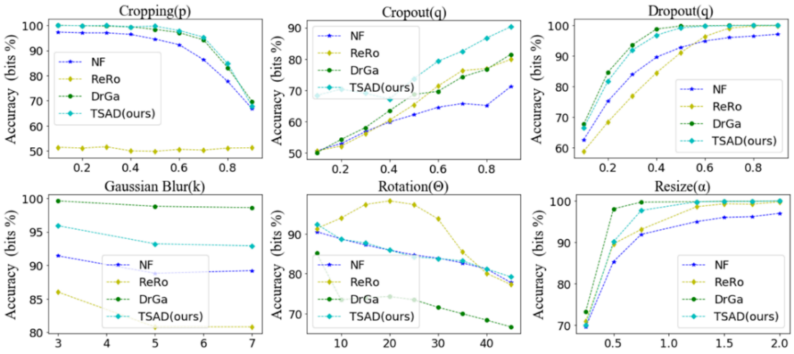
研究内容2：基于对抗失真的DTI图像鲁棒水印算法
实验结果与分析
鲁棒性分析：
图 3-14不同噪声失真攻击下不同模型的鲁棒性比较
研究背景及意义
国内外研究现状
研究内容
总结与展望
科研成果

Slide 41
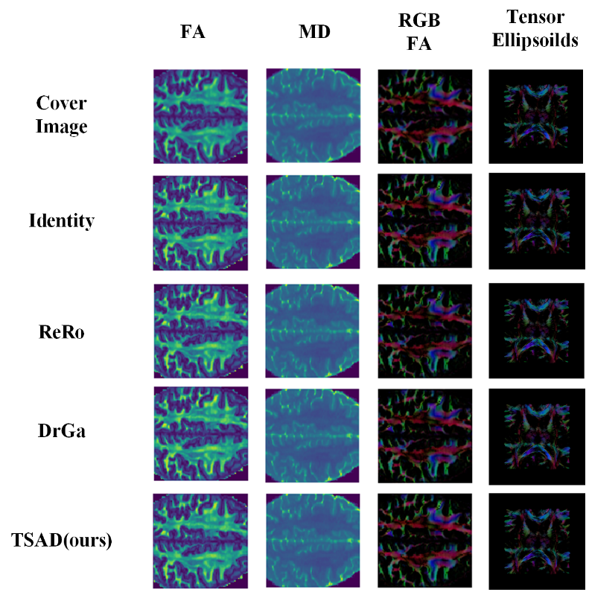
研究内容2：基于对抗失真的DTI图像鲁棒水印算法
实验结果与分析
扩散特性分析：
表 3-4不同对比模型的扩散特性的定量比较
Models | FA MSE | MD MSE | Cosine Similarity
Identity | 0.0005 | 4.11e-11 | 0.998
ReRo | 0.0011 | 2.06e-10 | 0.998
DrGa | 0.0007 | 1.15e-10 | 0.998
MA-CycleGAN^{[7]} | 0.0172 | * | 0.8401
Ours | 0.0005 | 4.11e-11 | 0.998
图 3-14不同模型扩散特性的视觉质量比较
[7] Benoit Anctil-Robitaille, Christian Desrosiers, and Herve Lombaert. Manifold-aware cyclegan for high resolution structural-to-dti synthesis. In Computational Diffusion MRI, pages 213–224. Springer, 2021.
研究背景及意义
国内外研究现状
研究内容
总结与展望
科研成果

Slide 42
研究内容2：基于对抗失真的DTI图像鲁棒水印算法
实验结果与分析
消融实验分析：
表 3‑5模型消融研究
SVD | AVD | Crop (p=0.5) | Cropout (q=0.5) | Gaussian Blur(k=7) | Dropout (q=0.2)
无 | 无 | 59.2 | 58.0 | 88.6 | 74.3
有 | 无 | 95.4 | 62.2 | 89.2 | 75.2
有 | 有 | 99.7 | 73.7 | 92.9 | 81.8
研究背景及意义
国内外研究现状
研究内容
总结与展望
科研成果

Slide 43
PART FOUR
总结与展望
04

Slide 44
总结与展望
提出基于体素空间变换的DTI图像鲁棒水印算法
体素空间变换，使DTI从流形空间变换到欧式空间进行处理。
CNN与SVD相结合，保证了纤维方向预测的准确性。
创新点
创新点
含水印图的PSNR达到47.26dB，平均SSIM达到0.999。张量的弥散特性改变极小，完全满足临床诊断的要求。
含水印DTI图像在面对常见的攻击时，本文算法具有很高的鲁棒性。
结论
结论
研究背景及意义
国内外研究现状
研究内容
总结与展望
科研成果

Slide 45
总结与展望
提出基于对抗失真的DTI图像鲁棒水印算法
创新点
两阶段可分离的训练策略，使编码器、噪声层和解码器解耦。
使用网络模拟未知噪声进行攻击，通过对抗训练策略进行训练。
创新点
含水印图的PSNR进一步提高，达到48.46dB，平均SSIM达到0.999。张量的弥散特性改变极小，完全满足临床诊断的要求。
含水印DTI图像在面对未知攻击时，具有很好的鲁棒性。
结论
结论
研究背景及意义
国内外研究现状
研究内容
总结与展望
科研成果

Slide 46
总结与展望
提出基于对抗失真的DTI图像鲁棒水印算法
未来尝试引入多模态辅助信息（T1图像）进一步提高编码图像的可视质量。
未来尝试改进网络，使用更强大的Transformer网络模型。
由于新的攻击方式出现，未来尝试探索针对水印算法模型的对抗攻击。
创新点
展望
结论
结论
研究背景及意义
国内外研究现状
研究内容
总结与展望
科研成果

Slide 47
PART FIVE
研究成果
05

Slide 48
科研成果
学术成果
参与科研项目
[1] VSTNet: Robust watermarking scheme based on voxel space transformation for diffusion tensor imaging images. (审稿中)
[1]国家自然科学基金《扩散磁共振张量成像的医学图像鲁棒水印算法研究》
[2]贵州省科技计划项目《基于医学影像的鲁棒水印算法研究》
[2] TSAD: Two-stage separable adversarial distortion-based watermarking framework for diffusion tensor imaging. (已返修)
[3]基于奇异变换的扩散张量成像鲁棒水印算法[J]. 计算机与数字工程.（已录用）
[4]专利《一种基于深度水印算法的DTI图像版权保护方法及系统》（审批中）
研究背景及意义
国内外研究现状
研究内容
总结与展望
科研成果

Slide 49

致谢
感谢各位老师！
请您批评指正！

